Slide 1
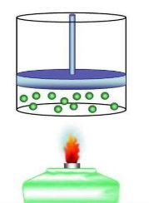
Термодинамиканың бірінші заңы
Изопроцестерге қолдану
10-сынып физика сабағы

Slide 2
Сабақтың мақсаттары
Бірінші заңды түсіну
Изопроцестерді зерттеу
Практикалық қолдану
Q = ΔU + A формуласын мәтіндік және математикалық түрде түсіндіру, әрбір шаманың физикалық мағынасын ажырату
Изотермалық, изобаралық, изохоралық және адиабаталық процестерде Q, ΔU, A шамаларының өзара байланысын талдау
Термодинамиканың бірінші заңын есептер шығаруда және симуляциялық жұмыстарда тиімді пайдалану дағдысын қалыптастыру

Slide 3
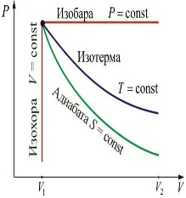

Термодинамиканың бірінші заңы
Негізгі формула
Q – жүйеге берілген жылу мөлшері (Джоульмен өлшенеді)
ΔU – жүйенің ішкі энергиясының өзгерісі (молекулалардың қозғалысына байланысты)
A – газдың сыртқы күштерге қарсы атқарған жұмысы (кеңею кезінде оң мәнді)
Энергияның сақталу заңы: жүйеге берілген жылу ішкі энергияны өзгертуге және сыртқы жұмыс атқаруға жұмсалады
Бұл заң энергияның сақталу заңының термодинамикалық түрі болып табылады және кез келген термодинамикалық процесті сипаттайды

Slide 4
Изопроцестер және олардың ерекшеліктері
01
02
Изотермалық процесс (T = const)
Изобаралық процесс (p = const)
Температура тұрақты болғандықтан, ішкі энергия өзгермейді: ΔU = 0
Қысым тұрақты, газ кеңейіп жұмыс істейді
Демек: Q = A – барлық берілген жылу жұмысқа кетеді
Формула: Q = ΔU + A – жалпы түрде қолданылады
03
04
Изохоралық процесс (V = const)
Адиабаталық процесс (Q = 0)
Көлем өзгермейді, газ жұмыс істемейді: A = 0
Жылу алмасу болмайды (жылу оқшауланған жүйе)
Демек: Q = ΔU – жылу тек ішкі энергияны өзгертеді
Формула: ΔU = –A – ішкі энергия жұмыс есебінен өзгереді

Slide 5
Изопроцестерді салыстыру
Процесс түрі
Тұрақты шама
Негізгі теңдеу
Физикалық мағына
Изотерма
T = const
Q = A
Жылу толық жұмысқа айналады
Изобара
p = const
Q = ΔU + A
Жылу екі бөлікке бөлінеді
Изохора
V = const
Q = ΔU
Жылу ішкі энергияны өзгертеді
Адиабата
Q = 0
ΔU = –A
Жұмыс ішкі энергия есебінен

Slide 6

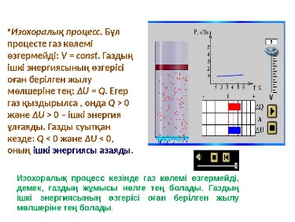
Виртуалды зертхана: PhET симуляциясы
Әрбір процесс үшін Q, ΔU, A шамаларының мәндерін кестеге толтырып, қорытынды жасаңыз
Тапсырма бойынша жұмыс
Gas Properties симуляциясын ашып, газ бөлшектерінің қозғалысын бақылаңыз
Температураны өзгертпей көлемді өзгертіңіз – изотермалық процесс
Көлемді тұрақты ұстап, температураны өзгертіңіз – изохоралық процесс
Қысымды тұрақты ұстап, температураны өзгертіңіз – изобаралық процесс
Температураны тез өзгертіп, жылу алмасу болдырмаңыз – адиабаталық процесс
https://phet.colorado.edu/sims/html/gas-properties/latest/gas-properties_en.html

Slide 7
Есептер шығару: изопроцестерге мысалдар
1
2
Изотерма есебі
Изохора есебі
Берілгені: Газға 500 Дж жылу берілді, температура тұрақты
Берілгені: Ішкі энергия 300 Дж өсті, көлем тұрақты
Шешуі: ΔU = 0 (T = const), демек A = Q = 500 Дж
Шешуі: A = 0 (V = const), демек Q = ΔU = 300 Дж
Жауабы: Газ 500 Дж жұмыс атқарды
Жауабы: Газға 300 Дж жылу берілді
3
4
Изобара есебі
Адиабата есебі
Берілгені: Q = 400 Дж, A = 150 Дж, қысым тұрақты
Берілгені: Жылу алмасу жоқ, газ 200 Дж жұмыс атқарды
Шешуі: ΔU = Q – A = 400 – 150 = 250 Дж
Шешуі: Q = 0, демек ΔU = –A = –200 Дж
Жауабы: Ішкі энергия 250 Дж өсті
Жауабы: Ішкі энергия 200 Дж азайды

Slide 8
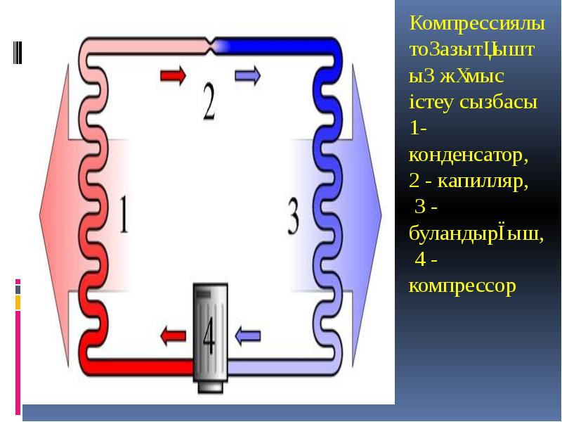
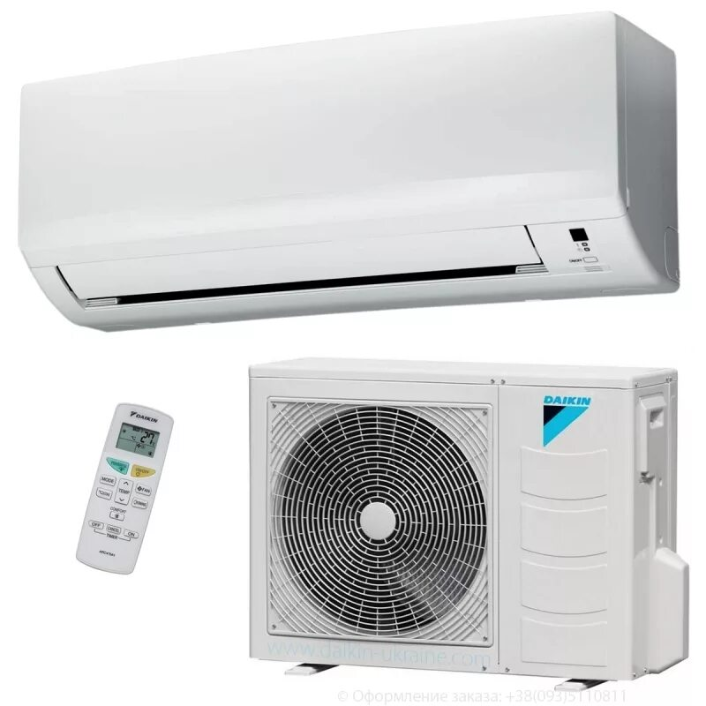
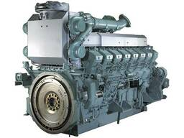
Физикалық процестердің практикалық қолданысы
Автомобиль қозғалтқышы
Тоңазытқыш жұмысы
Кондиционер
Отын жанып, газдар кеңейіп поршеньді итереді – изобаралық және адиабаталық процестер қатар жүреді
Салқындатқыш заттың кеңеюі мен сығылуы – изотермалық және адиабаталық циклдар
Ауаны салқындату үшін термодинамикалық циклдарды пайдаланады

Slide 9

Интерактивті бекіту: процестерді тану
Wordwall ойыны
Мысалдар: "Q = A болса, қай процесс?" → Изотерма. "Газ жұмыс істемейді" → Изохора
Оқушылар процестерді формула мен сипаттама бойынша табады. Әрбір дұрыс жауап топқа балл әкеледі
Ойын ережесі
https://wordwall.net/resource/68288178/изопроцестер
Топ болып жұмыс жасаңыз, экранда пайда болған сипаттаманы оқып, қай процесс екенін анықтаңыз
Уақыт шектеуі
Әрбір сұраққа 30 секунд беріледі, тез ойланып жауап беру керек
Жеңімпаз
Ең көп балл жинаған топ марапатталады

Slide 10
Сабақты қорытындылау
Әділетте берік болсаң аяғың таймайды!
Негізгі формула
Төрт изопроцесс
Практикалық қолдану
Q = ΔU + A – энергияның сақталу заңы термодинамикада
Изотерма, изобара, изохора, адиабата – әрқайсысының өз ерекшелігі бар
Қозғалтқыштар, тоңазытқыштар – барлығы осы заңдарға негізделген
Үйге тапсырма
Әрбір изопроцесс үшін 2 есептен шығару
PhET симуляциясында қосымша эксперименттер жасап, нәтижелерін дәптерге жазу
Күнделікті өмірден термодинамиканың бірінші заңының қолданылу мысалдарын табу

